Slide 1
Инновационные подходы в переписях населения стран СНГ
И. А. Збарская
Начальник Управления социально-демографической статистики Статкомитета СНГ, к.соц.н.
Международная конференция
«Развитие профессиональных компетенций в статистике (РПК-статистика)»
23-24 апреля 2024 г.
г.Москва

Slide 2
Документы ООН
1947 год – Резолюция «Международные планы в отношении переписи в или около 1950 года»
1958 год –«Принципы и рекомендации в отношении переписей населения и жилищного фонда»
Резолюция ООН от
10 июня 2015 года «Всемирная про-грамма переписей населения и жи-лищного фонда 2020 года»:
«…настоятельно призывает государства-члены провести в период с 2015 по 2024 год по меньшей мере одну перепись населения и жилищного фонда».
Руководства и рекомендации ООН в отношении раунда 2020 года:
Принципы и Рекомендации в отношении переписей населения и жилищного фонда. Третье пересмотренное издание.
Руководство по подготовке и проведению переписей населения и жилищного фонда. Второе пересмотренное издание.
Руководящие принципы использования технологий электронного сбора данных в переписях населения и жилищного фонда.
Рекомендации Конференции европейских статистиков по проведению переписей населения и жилищного фонда 2020 года.
Руководящие принципы использования регистров и административных данных в целях переписей населения и жилищного фонда
Руководство по оценке качества административных источников данных для использования при переписи населения.
2

Slide 3
Раунд 2020 года в СНГ
Решение Совета глав государств СНГ «О проведении переписей населения раунда 2020 года в государствах-участниках СНГ (сентябрь 2016 г., г. Бишкек):
Пункт 1.Провести переписи населения … в максимально близкие к 2020 году сроки.
Пункт 2.Совету руководителей статистических служб стран СНГ согласовать перечень показателей для включения в программы национальных переписей населения в целях обеспечения межстрановой сопоставимости.
Пункт 3.Совету глав правительств СНГ ежегодно рассматривать ход реализации настоящего Решения.
3

Slide 4
Перепись населения в странах СНГ
2019
2020
2021
2022
2023
2024
Азербайджан
Беларусь
Таджикистан
Казахстан
Россия
Армения
Кыргызстан
Туркменистан
Молдова
Узбекистан
ЧИСЛЕННОСТЬ ПЕРЕПИСАННОГО НАСЕЛЕНИЯ СТРАН СНГ
(по состоянию на апрель 2024 г.)
212 млн человек

Slide 5
Перепись населения
РЕГИОН СНГ
РЕГИОН ЕЭК ООН
Раунд 2000
Раунд 2010
Раунд 2020
Раунд 2000
Раунд 2020
Все страны СНГ
Азербайджан
Таджикистан
Туркменистан
Традиционный метод
40 стран
22 страны
-
Армения
Беларусь
Казахстан
Кыргызстан
Россия
Комбинированный метод
5 стран
13 стран
-
-
Административные регистры
3 страны
16 стран
Переписано населения стран СНГ в раунде 2020:
на электронных устройствах переписчиком - 156 млн человек (74%)
по Интернет самими респондентами - 35 млн человек (16%)

Slide 6
Методы и способы получения сведений
в процентах
 | Раунды 2000 и 2010 | Раунд 2020
 | Опрос населения с использованием бумажных п\л | Опрос населения с использованием: |  | Заполнение населением п/л по Интернету
 |  | бумажных п/л | п/л в электронном виде
Азербайджан | 100 | 100 | - | -
Армения |  | - | 100*/25 | -
Беларусь |  | - | 76 ** | 22
Казахстан |  | - | 60 | 40
Кыргызстан |  | - | 100 | -
Молдова |  | - | Перепись с 8 апреля по 4 июля 2024 г.
Россия |  | 3,5 | 80** | 16
Таджикистан |  | 60 | 25 | 15
Туркменистан |  | - | 100 | -
Узбекистан | - | решение по срокам проведения принимается
* Получение основных характеристик из РН и выборочный опрос по более широкой программе ** Частично информация получена из административных источников
6

Slide 7
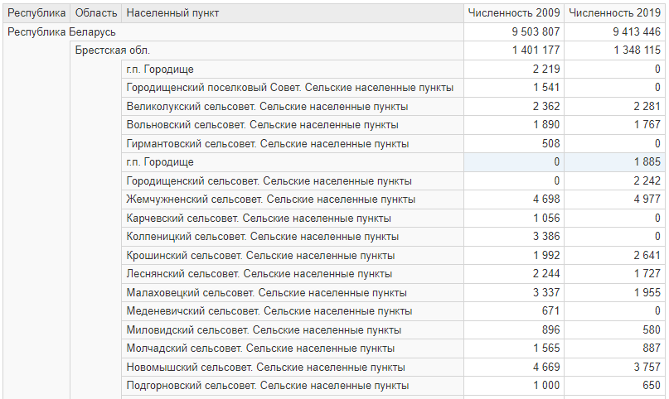
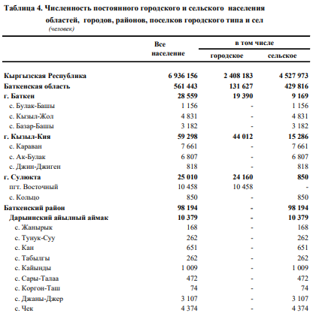
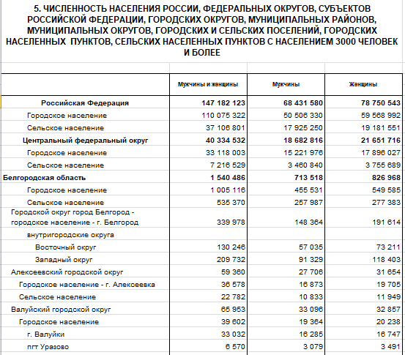
Представление итогов переписи
Беларусь
Резолюция ООН от 10 июня 2015 года … настоятельно призывает государства-члены провести в период с 2015 по 2024 год по меньшей мере одну перепись населения и жилищного фонда … уделяя особое внимание…своевременному распространению результатов переписи и удобному доступу к ним для национальных заинтересованных сторон, Организации Объединенных Наций и других соответствующих межправительственных организаций…
Кыргызстан
Россия
Резолюция Международного форума «Переписи населения: вызовы и возможности»… необходимость представления информации в территориальном разрезе, в том числе на районном уровне.
7

Slide 8
Распространение итогов переписи населения – страны СНГ (1/2)
Беларусь : https://census.belstat.gov.by/sections
Армения:
О предварительных результатах переписи населения РА 2022г.: https://www.armstat.am/ru/?nid=157&id=904
Статистические бюллетени и сборники: будут размещены в электронном формате на сайте АРМСТАТ - https://www.armstat.am/ru/?nid=743
«Результаты переписи населения РА »
Кыргызстан:
Официальная страница на сайте Нацстаткома: https://elkattoo.stat.kg
Публикации
Круглые столы, семинары и т.д.
Геопортал
Информация на сайте, в социальных сетях (пресс-релизы)
Аналитические записки
Азербайджан:
Итоговые данные
переписи
опубликованы в
30 томах
8

Slide 9
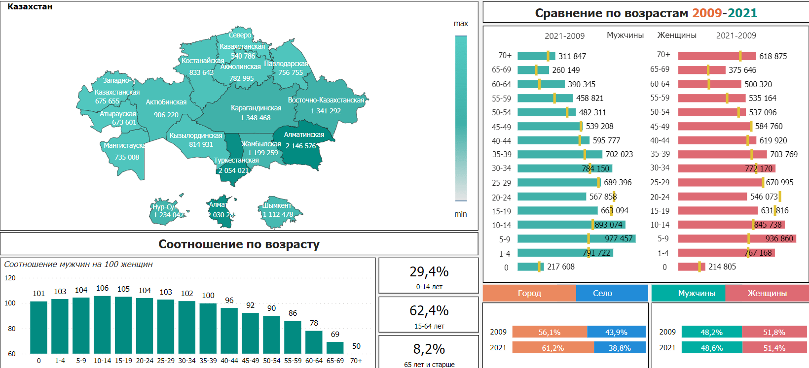
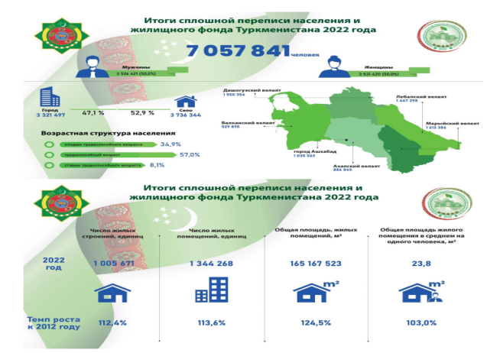
Распространение итогов переписи населения – страны СНГ (2/2)
Казахстан: Доступно на сайте БНС:
https://new.stat.gov.kz/ru/instuments/dashboards/8763/
Россия: https://rosstat.gov.ru/vpn/2020
ФОРМЫ ОПУБЛИКОВАНИЯ И ИСПОЛЬЗОВАНИЯ РЕЗУЛЬТАТОВ ВПН-2020
публикационные тома в электронной форме и на бумажном носителе
аналитический материал
микроданные
картографическое представление данных
построение выборок
Туркменистан: https://stat.gov.tm/
Таджикистан:
Распространение данных переписи населения и жилищного фонда 2020 года – на бумажных носителях (10 томов)
9

Slide 10
Ошибки переписи
Основные методы контроля и оценки качества итогов переписи:
Оперативный мониторинг и контроль для исключения ошибок на всех этапах – подготовительные мероприятия, во время переписи населения, обработка материалов переписи и формирование итогов.
Проведение контрольных мероприятий - выборочный контрольный обход, заполнение контрольных документов.
Проведение выборочного постпереписного обследования (PES).
Сопоставление итогов переписи с данными текущей статистикой.
Применение методов демографического анализа на итогах переписи.
Сопоставление итогов переписи с данными из регистров и административных источников.
ошибки охвата ошибки содержания операционные ошибки
10
Notes:
10

Slide 11
Риски качества
Ключевые риски для качества при использовании административных данных:
НСС имеет ограниченный контроль над сбором и обработкой данных.
Использование административных данных в иных целях, чем те, для которых эти данные были изначально собраны.
Административные данные не собираются для статистических целей. Источники данных могут использовать концепции, классификации и определения, отличные от тех, которые требуются для переписи.
Сложность административных данных, доступность и полнота связанных метаданных будут влиять на способность НСС понимать, получать доступ и использовать административный источник.
11

Slide 12
Особенности переписей раунда 2020 в странах СНГ
Раунд 2020 года в регионе СНГ можно охарактеризовать как переломный с точки зрения существовавших ранее традиционных практик:
использование Интернета – как возможность для населения принять участие в переписи и самостоятельно заполнить переписные листы
практически повсеместный отказ от бумажных переписных листов и активное использование планшетов для опроса населения и ввода информации
использование в качестве технического средства для записи ответов респондентов личные телефоны переписчиков с предустановленным мобильным приложением
усложнилась модель переписи – традиционный метод в сочетании с использованием административных данных/регистров населения
12
Notes:
12

Slide 13
Цифровые технологии в переписи
ИКТ в переписи населения
Снижение нагрузки на респондентов и персонал
Ускорение сроков обработки и публикации итогов
Импульс для развития национальных ИКТ
Повышение качества данных

